Slide 1
Data Structures
제 4 강 연결 자료구조와 연결 리스트

Slide 2
학습목표
연결 자료구조를 이해한다.
순차 자료구조와 연결 자료구조의 차이점과 장단점을 알아본다.
연결 리스트의 종류와 특징을 알아본다.
연결 자료구조를 이용한 다항식의 덧셈 연산 방법을 알아본다.

Slide 3
연결 자료구조와 연결 리스트의 이해
연결 자료구조의 개념
원소의 논리적인 순서와 물리적인 순서가 일치 하지 않아도 된다.
연속적인 물리 주소에 의해 원소 순서를 표현하는 것이 아니라 링크(다음 원소의 주소)에 의해 순서가 연결
연결자료구조의 원소는 연결될 다음 원소에 대한 주소를 저장한다. <원소, 주소> 단위의 구성
노드의 논리적 구조
data : 원소의 값을 저장, 저장할 원소의 형태에 따라 하나 이상의 필드로 구성
link : 다음 노드의 주소를 저장, 포인터 변수를 이용하여 주소값을 저장
data
link
구분 | 순차 자료구조 | 연결 자료구조
메모리 저장 방식 | 필요한 전체 메모리 크기를 계산하여 할당하고, 할당된 메모리의 시작 위치부터 빈자리 없이 자료를 순서대로 연속하여 저장한다. | 노드 단위로 메모리가 할당되며, 저장 위치의 순서와 상관없이 노드의 링크 필드에 다음 자료의 주소를 저장한다.
연산 특징 | 삽입.삭제 연산 후에도 빈자리 없이 자료가 순서대로 연속하여 저장되어, 변경된 논리적인 순서와 저장된 물리적인 순서가 일치한다. | 삽입.삭제 연산 후 논리적인 순서가 변경 되어도 링크 정보만 변경되고 물리적 위치는 변경되지 않는다.
프로그램 기법 | 배열을 이용한 구현 | 포인터 이용한 구현

Slide 4
연결 자료구조와 연결 리스트의 이해
연결 리스트의 이해(인맥구조)
승희는 100번지에 살고 수영이 친구이다.
수영은 50번지에 살고 상원의 친구이다.
상원은 200번지에 살고 철수의 친구이다.
철수는 250번지에 산다.
논리적 표현
물리적인 표현
50
수영
100
100
승희
250
200
50
100
Null
철수
200
상원
100
수영
100
승희
Null
200
상원
250
50
250
철수
200

Slide 5
단순 연결 리스트
단순 연결 리스트의 개념
노드의 링크 필드가 하나이며, 링크 필드는 다음 노드의 주소를 가지고 연결되는 구조
동일한 의미 : 단순 연결 리스트 == 연결 리스트 == 선형 연결 리스트 == 단순 연결 선형 리스트
data1
link1
data2
link2
data3
Null

Slide 6
단순 연결 리스트
단순 연결 리스트에서 삽입 연산
기존의 노드
삽입할 노드를 준비한다. →
새 노드의 데이터 필드에 값을 저장한다. →
새 노드의 링크값을 저장한다. →
리스트의 앞 노드에 새 노드를 연결한다.(상원의 link 부분에 새 노드의 주소로 수정)
250
200
50
100
철수
200
상원
50
수영
100
승희
Null
300
300
길동
300
길동
50
200
상원
300
250
200
50
100
철수
200
상원
300
수영
100
승희
Null
300
길동
50

Slide 7
단순 연결 리스트
단순 연결 리스트에서 삭제 연산
기존의 노드
삭제할 노드의 앞 노드를 찾는다. →
앞 노드에 삭제할 노드의 링크값을 저장한다. →
250
200
300
50
100
250
철수
200
상원
300
길동
50
수영
100
승희
Null
200
상원
300
200
상원
50
삭제할 노드
250
200
300
50
100
철수
200
상원
300
50
길동
50
수영
100
승희
Null
앞 노드
300 → 50 변경

Slide 8
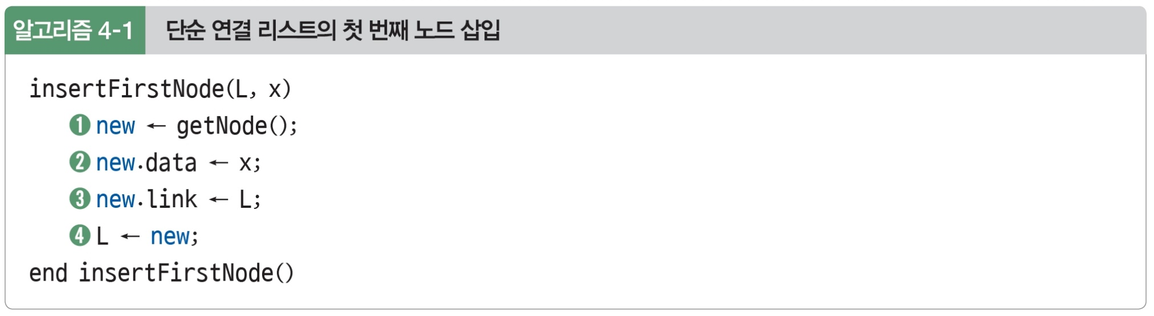
단순 연결 리스트
단순 연결 리스트의 삽입 알고리즘
첫 번째 노드로 삽입하기

Slide 9
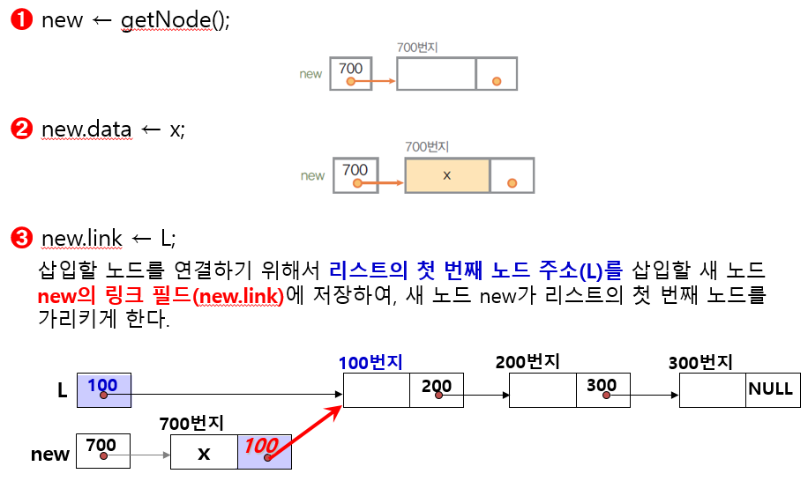
단순 연결 리스트
단순 연결 리스트의 삽입 알고리즘
첫 번째 노드로 삽입 하기

Slide 10
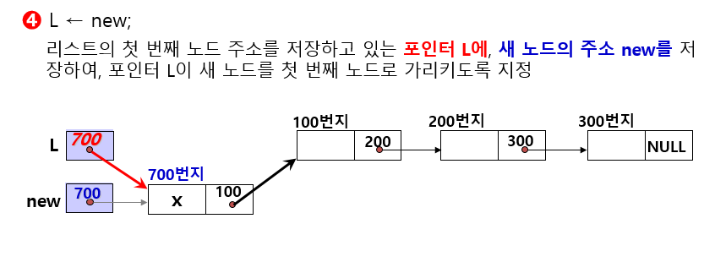
단순 연결 리스트
단순 연결 리스트의 삽입 알고리즘
첫 번째 노드로 삽입 하기

Slide 11
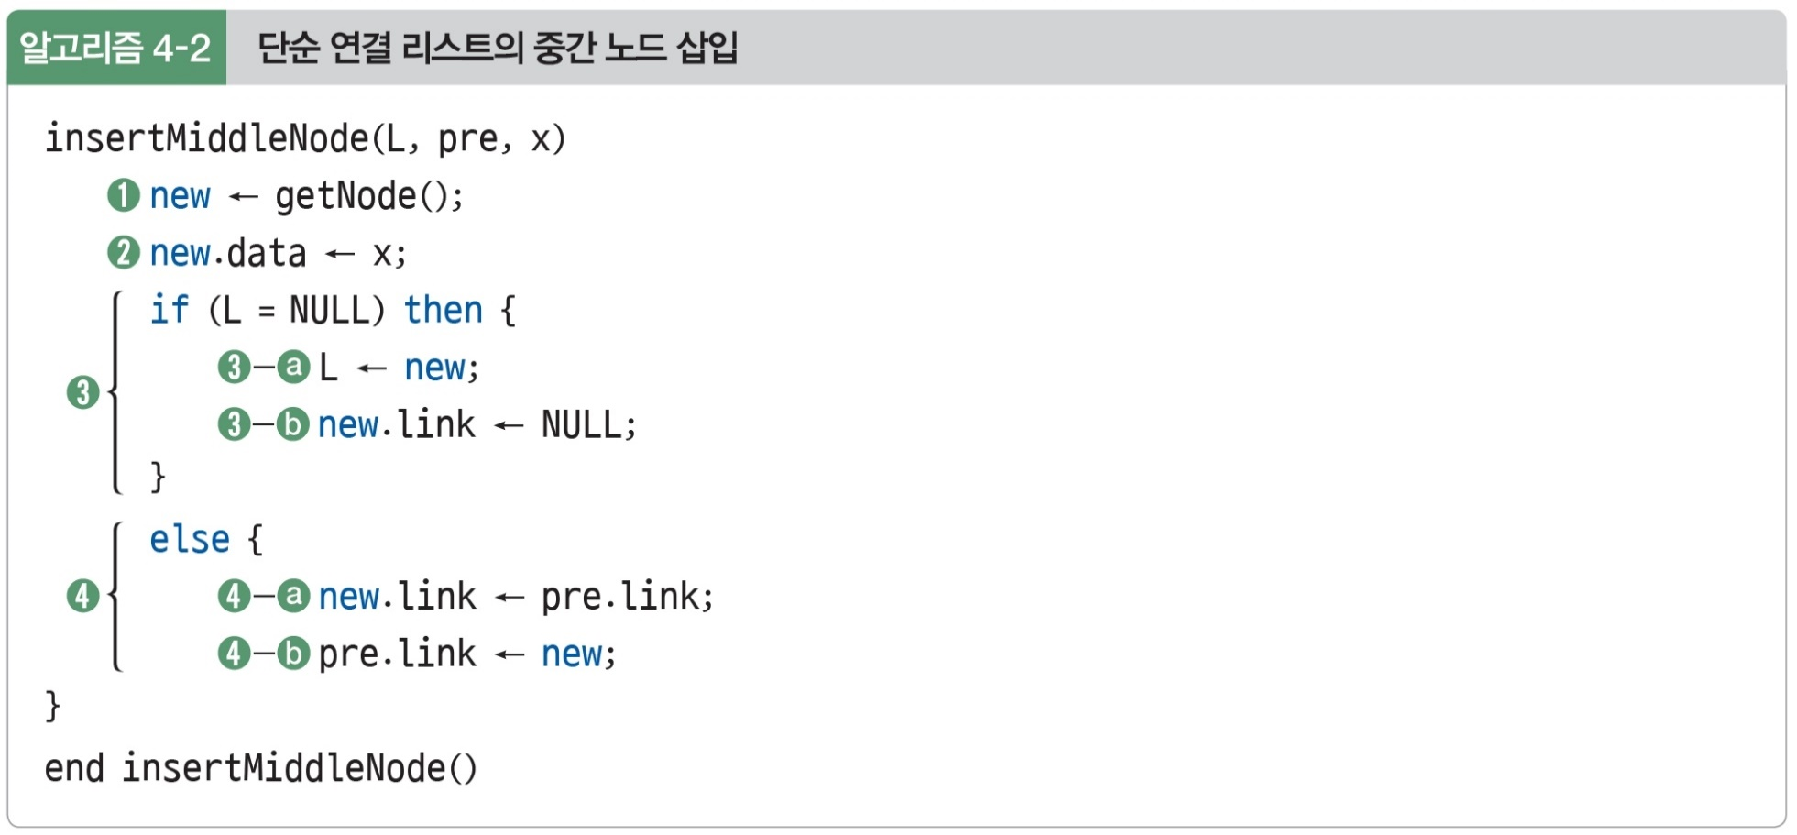
단순 연결 리스트
단순 연결 리스트의 삽입 알고리즘
중간 노드로 삽입 하기

Slide 12
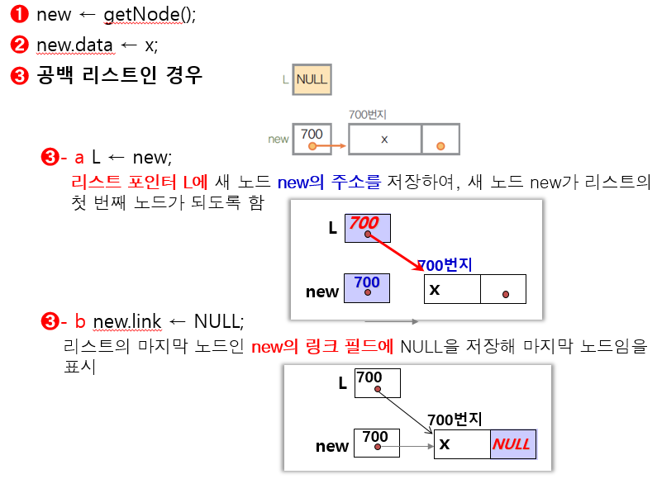
단순 연결 리스트
단순 연결 리스트의 삽입 알고리즘
중간 노드로 삽입 하기

Slide 13
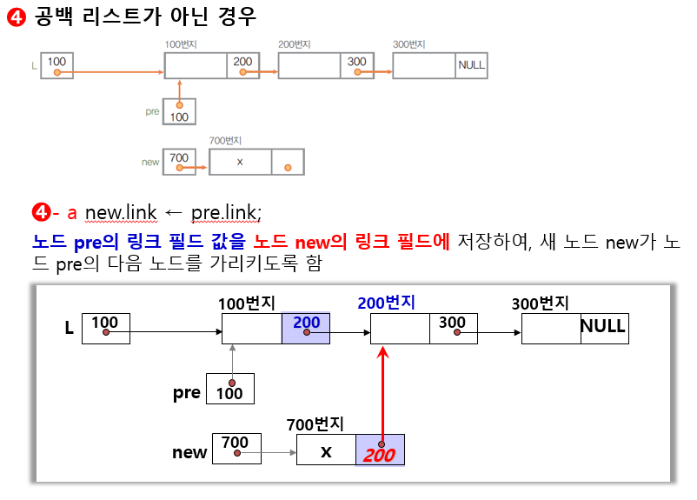
단순 연결 리스트
단순 연결 리스트의 삽입 알고리즘
중간 노드로 삽입 하기

Slide 14
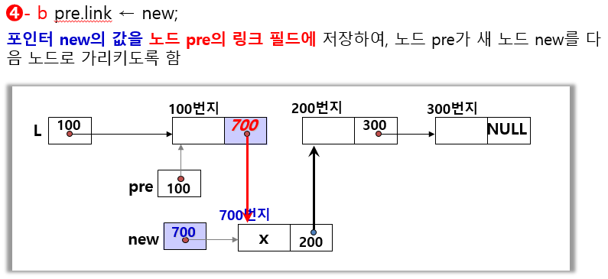
단순 연결 리스트
단순 연결 리스트의 삽입 알고리즘
중간 노드로 삽입 하기

Slide 15
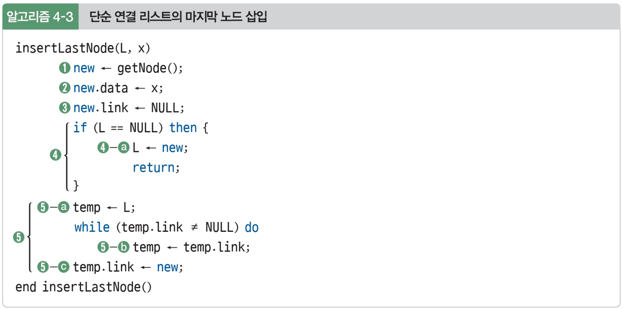
단순 연결 리스트
단순 연결 리스트의 삽입 알고리즘
마지막 노드로 삽입 하기

Slide 16
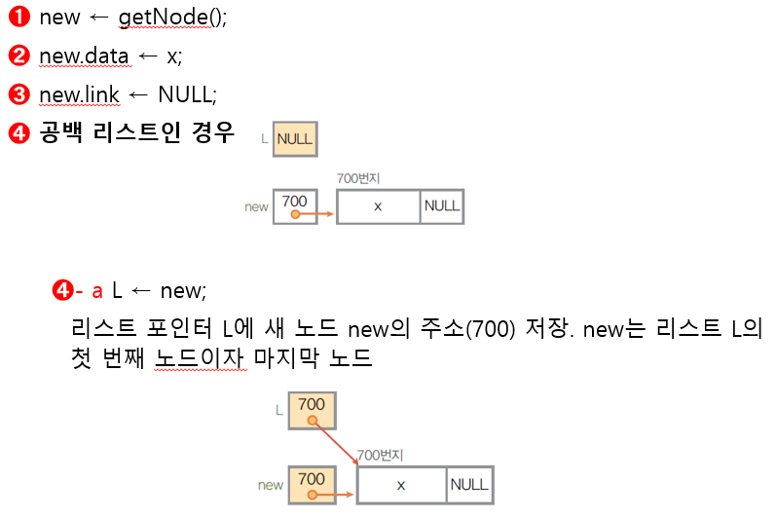
단순 연결 리스트
단순 연결 리스트의 삽입 알고리즘
마지막 노드로 삽입 하기

Slide 17
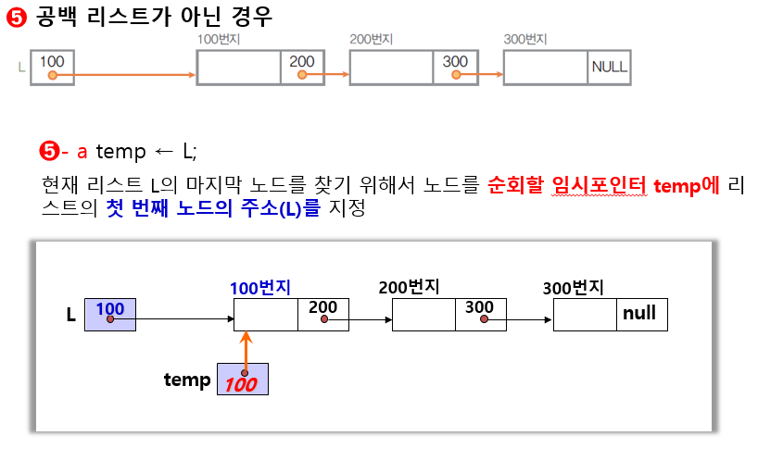
단순 연결 리스트
단순 연결 리스트의 삽입 알고리즘
마지막 노드로 삽입 하기

Slide 18
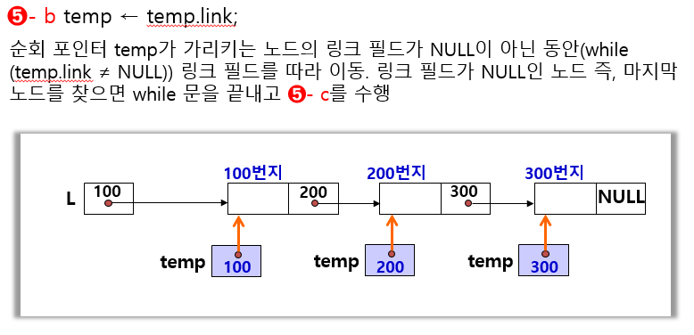
단순 연결 리스트
단순 연결 리스트의 삽입 알고리즘
마지막 노드로 삽입 하기

Slide 19
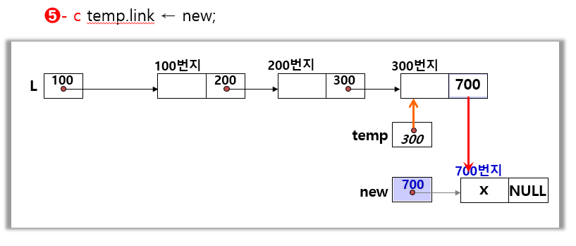
단순 연결 리스트
단순 연결 리스트의 삽입 알고리즘
마지막 노드로 삽입 하기

Slide 20
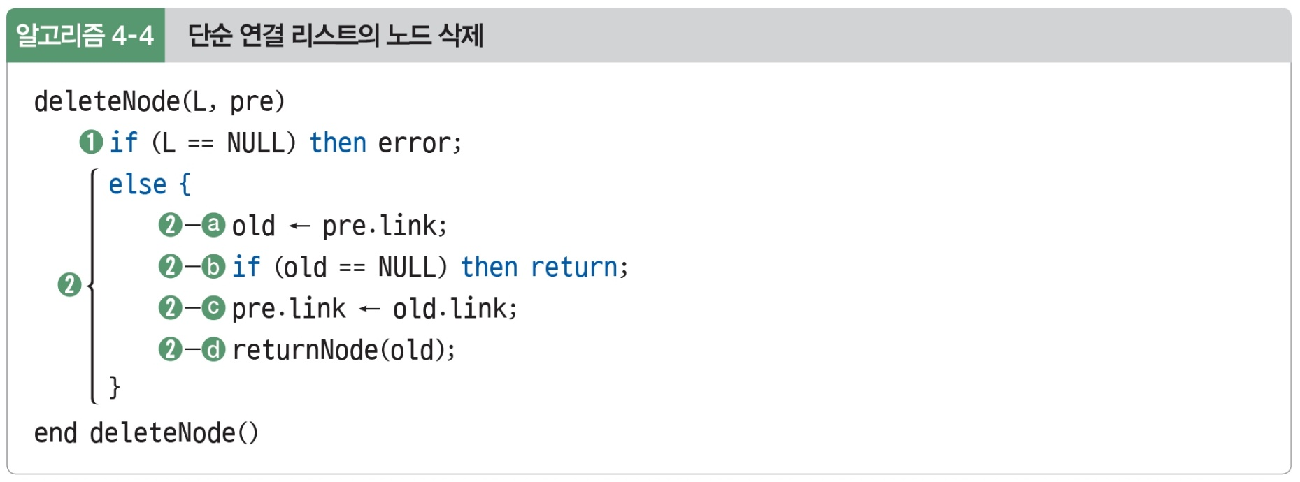

단순 연결 리스트
단순 연결 리스트의 삭제 알고리즘
단순 연결 리스트의 노드 삭제

Slide 21
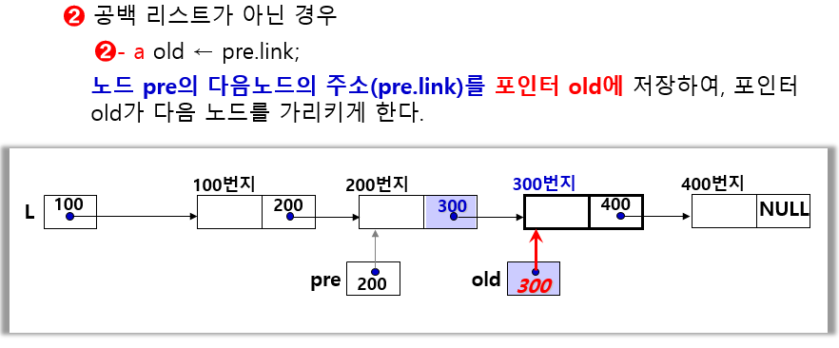
단순 연결 리스트
단순 연결 리스트의 삭제 알고리즘
단순 연결 리스트의 노드 삭제

Slide 22
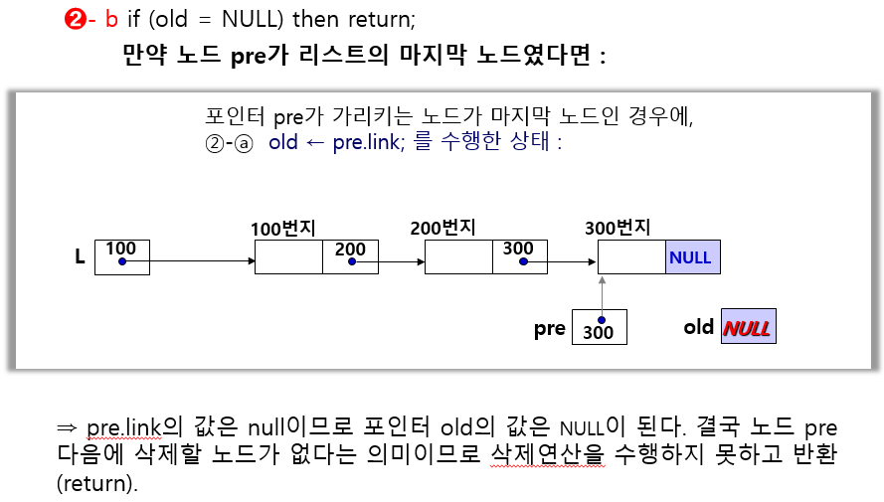
단순 연결 리스트
단순 연결 리스트의 삭제 알고리즘
단순 연결 리스트의 노드 삭제

Slide 23
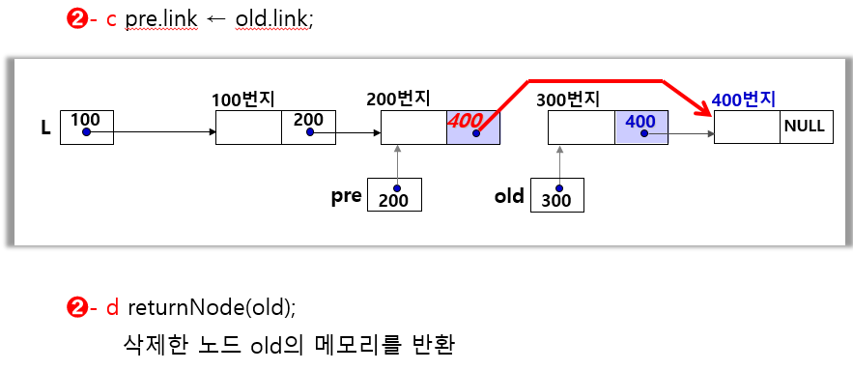
단순 연결 리스트
단순 연결 리스트의 삭제 알고리즘
단순 연결 리스트의 노드 삭제

Slide 24
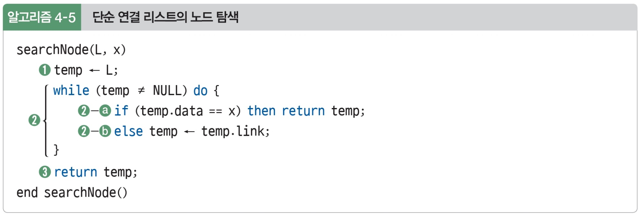
단순 연결 리스트
노드을 탐색하는 알고리즘
단순 연결 리스트의 노드 탐색

Slide 25
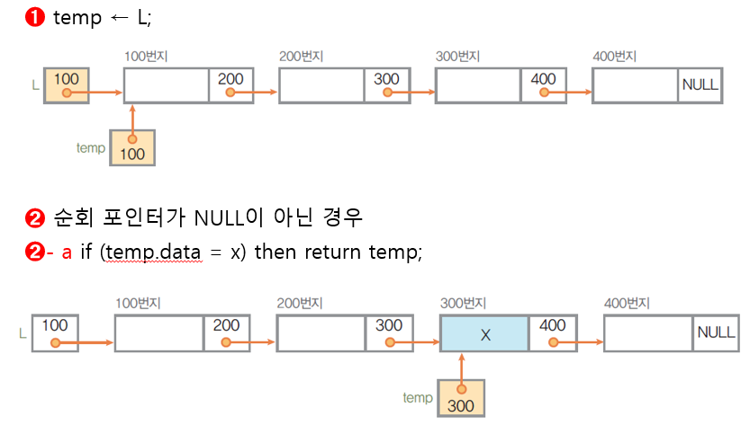
단순 연결 리스트
노드을 탐색하는 알고리즘
단순 연결 리스트의 노드 탐색

Slide 26
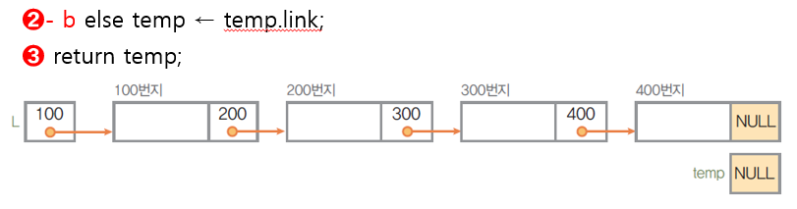
단순 연결 리스트
노드을 탐색하는 알고리즘
단순 연결 리스트의 노드 탐색

Slide 27
원형 연결 리스트
원형 연결 리스트의 개념
단순 연결 리스트의 마지막 노드의 링크값은 Null 이지만 원형 연결 리스트는 마지막 노드의 링크값을 첫 번째 노드의 주소를 입력한다.
원형 연결 리스트
100
200
300
400
100
철수
200
상원
300
수영
400
승희
100

Slide 28
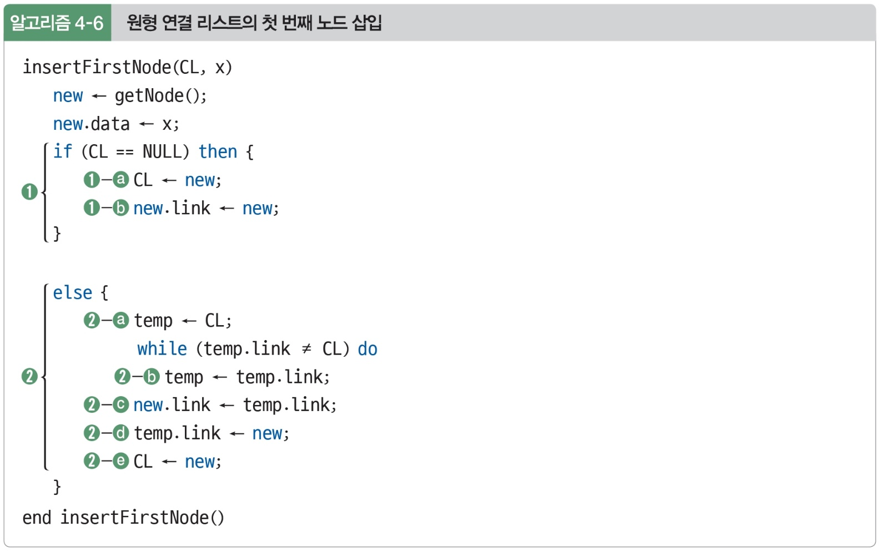
원형 연결 리스트
원형 연결 리스트의 알고리즘
리스트에 첫 번째 노드로 삽입하는 알고리즘

Slide 29
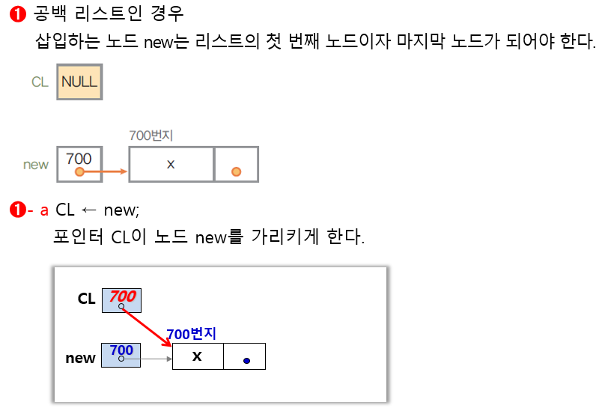
원형 연결 리스트
원형 연결 리스트의 알고리즘
리스트에 첫 번째 노드로 삽입하는 알고리즘

Slide 30
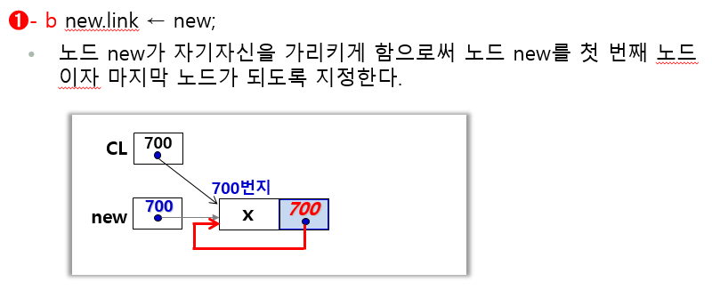
원형 연결 리스트
원형 연결 리스트의 알고리즘
리스트에 첫 번째 노드로 삽입하는 알고리즘

Slide 31
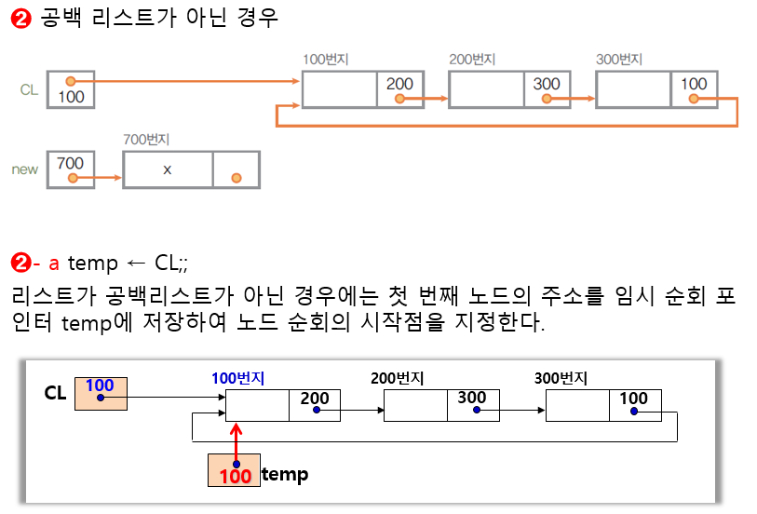
원형 연결 리스트
원형 연결 리스트의 알고리즘
리스트에 첫 번째 노드로 삽입하는 알고리즘

Slide 32
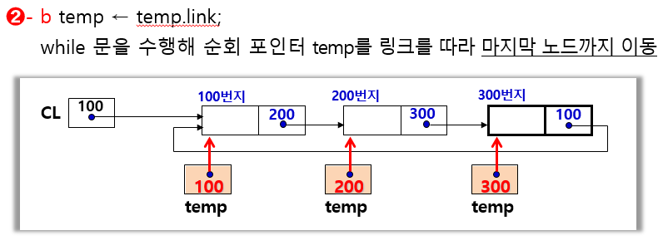
원형 연결 리스트
원형 연결 리스트의 알고리즘
리스트에 첫 번째 노드로 삽입하는 알고리즘

Slide 33
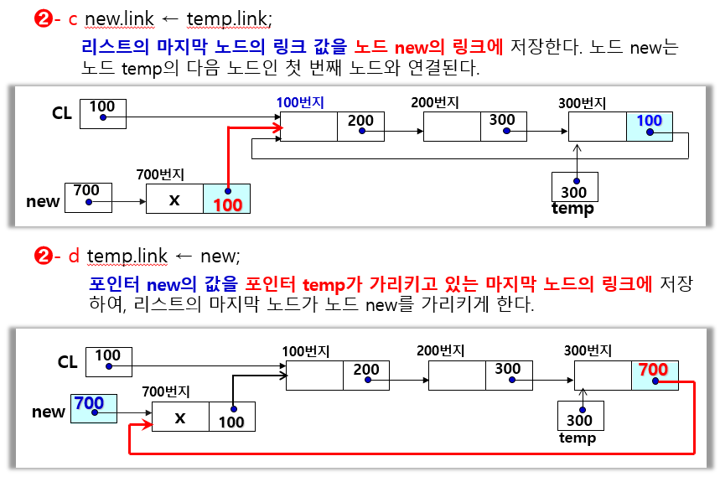
원형 연결 리스트
원형 연결 리스트의 알고리즘
리스트에 첫 번째 노드로 삽입하는 알고리즘

Slide 34
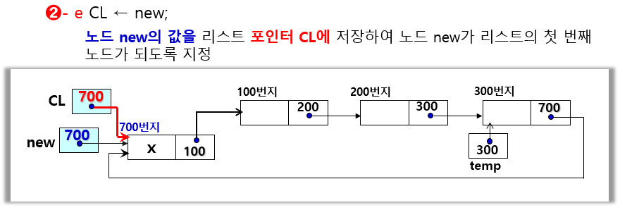
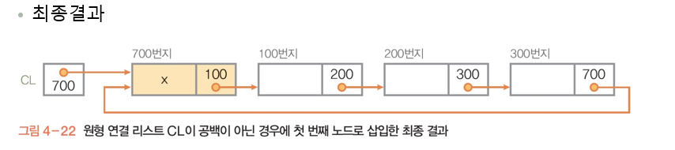
원형 연결 리스트
원형 연결 리스트의 알고리즘
리스트에 첫 번째 노드로 삽입하는 알고리즘

Slide 35
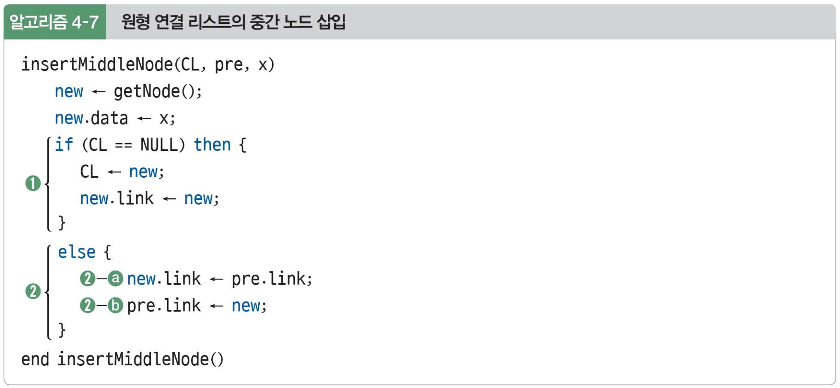
원형 연결 리스트
원형 연결 리스트의 알고리즘
리스트 중간에 노드로 삽입하는 알고리즘

Slide 36
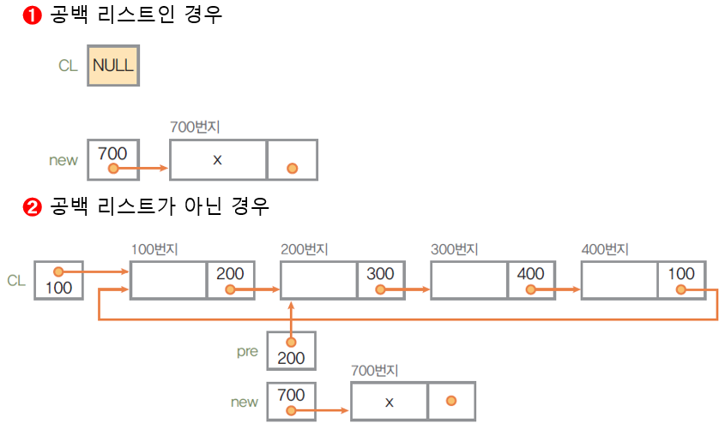
원형 연결 리스트
원형 연결 리스트의 알고리즘
리스트 중간에 노드로 삽입하는 알고리즘

Slide 37
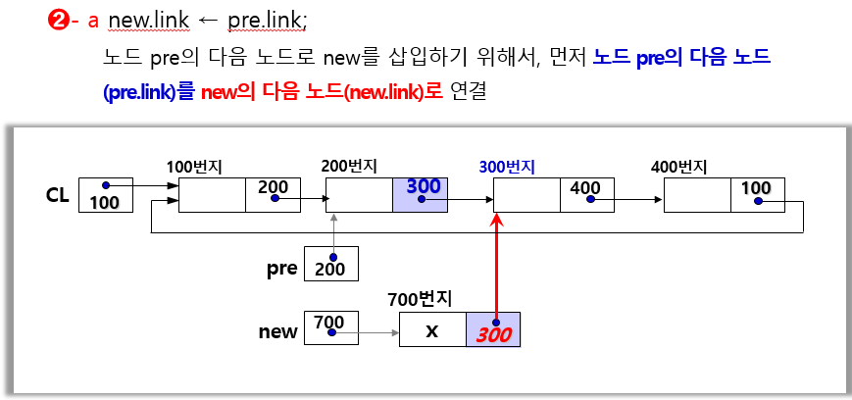
원형 연결 리스트
원형 연결 리스트의 알고리즘
리스트 중간에 노드로 삽입하는 알고리즘

Slide 38
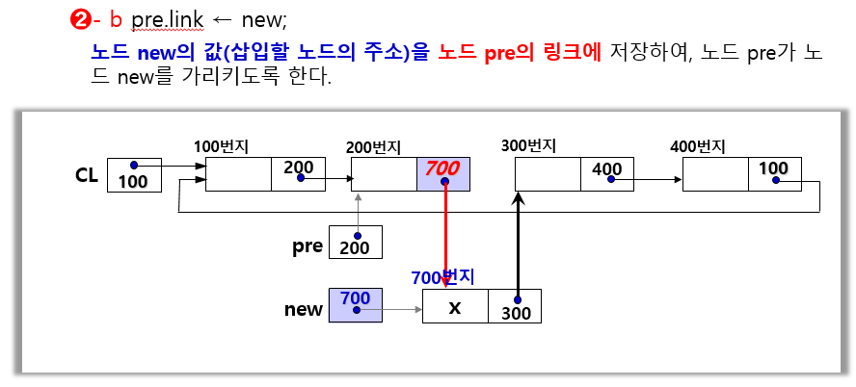
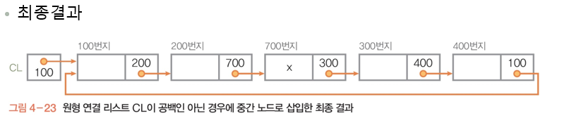
원형 연결 리스트
원형 연결 리스트의 알고리즘
리스트 중간에 노드로 삽입하는 알고리즘

Slide 39
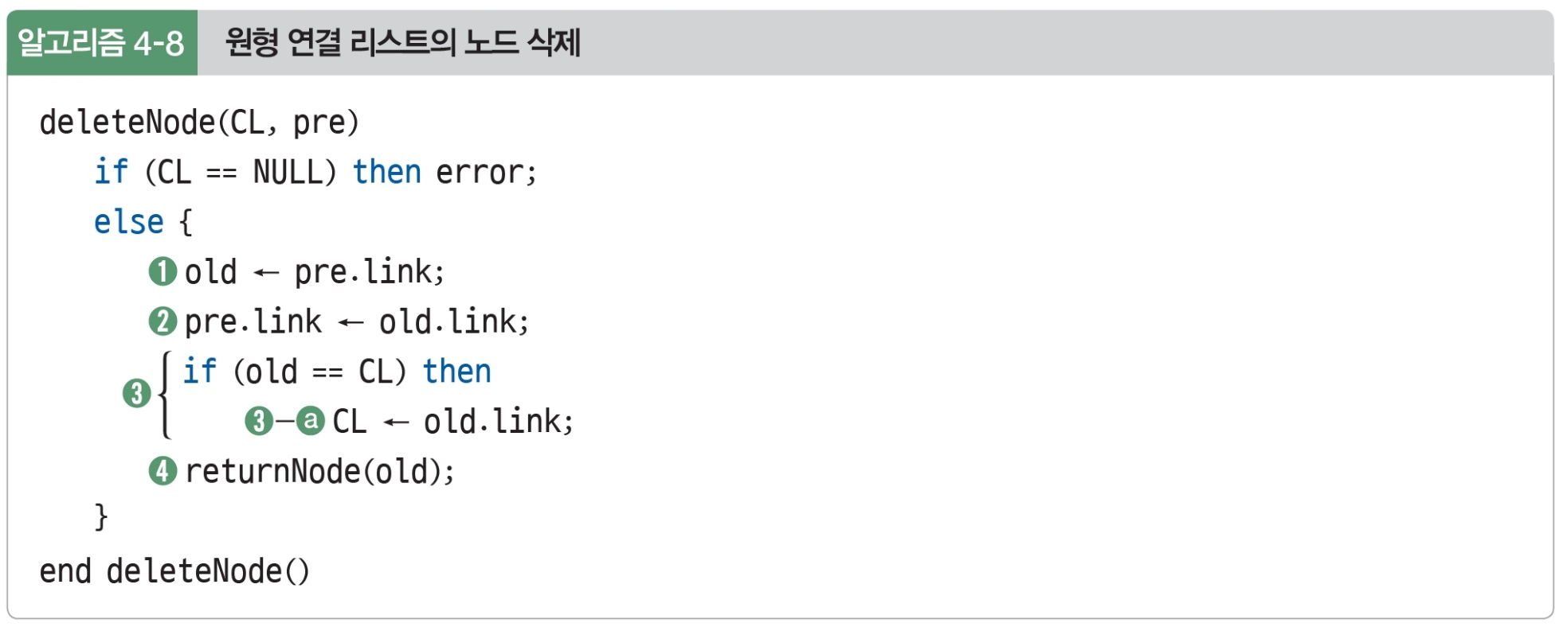
원형 연결 리스트
원형 연결 리스트의 알고리즘
노드 삭제 알고리즘

Slide 40
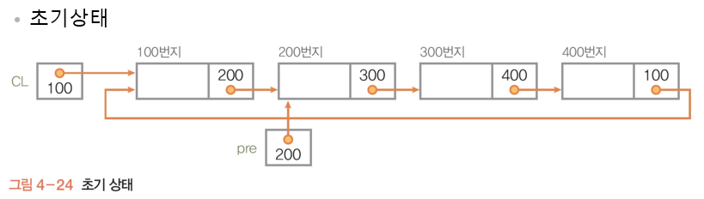
원형 연결 리스트
원형 연결 리스트의 알고리즘
노드 삭제 알고리즘

Slide 41
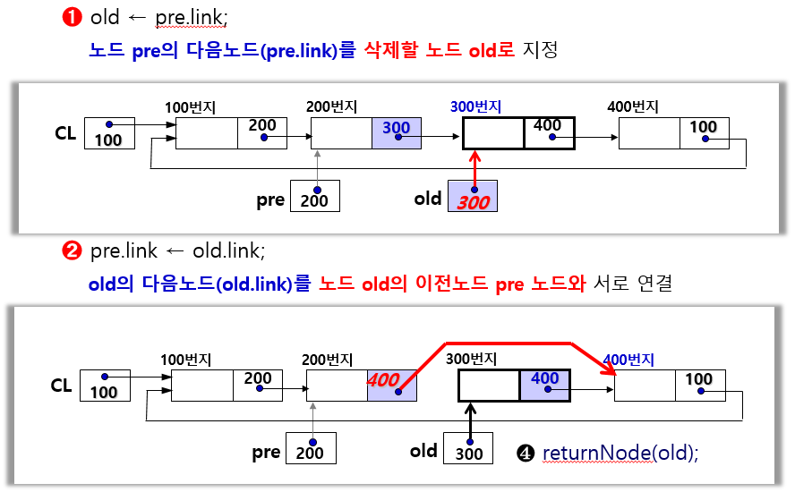
원형 연결 리스트
원형 연결 리스트의 알고리즘
노드 삭제 알고리즘

Slide 42
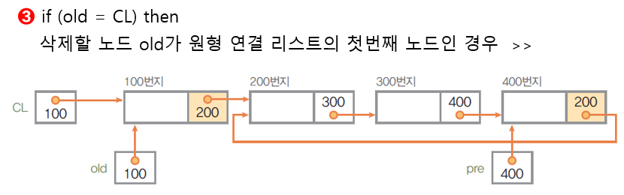
원형 연결 리스트
원형 연결 리스트의 알고리즘
노드 삭제 알고리즘

Slide 43
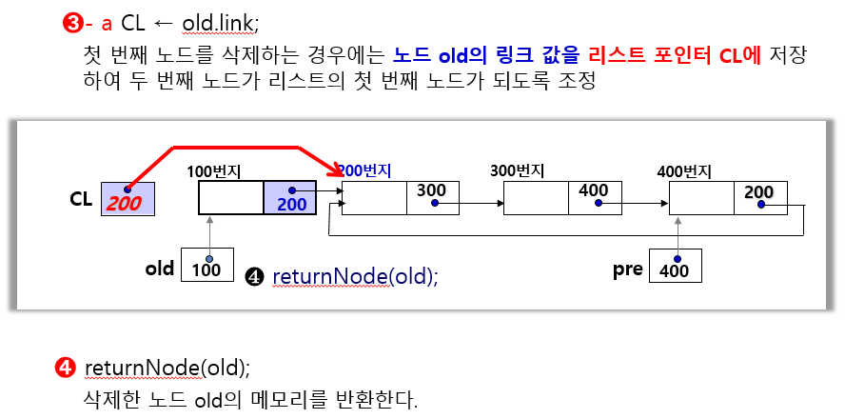
원형 연결 리스트
원형 연결 리스트의 알고리즘
노드 삭제 알고리즘

Slide 44
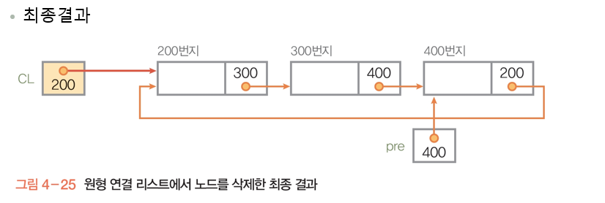
원형 연결 리스트
원형 연결 리스트의 알고리즘
노드 삭제 알고리즘

Slide 45
이중 연결 리스트
1-D반 10-06
이중 연결 리스트의 개념
양쪽 방향으로 순회할 수 있도록 노드를 연결한 리스트
<링크, 데이터, 링크> 형태로 구성됨
이중 연결 리스트
원형(환형) 이중 연결 리스트
Lefe link
data
Right link
100
200
300
400
100
Null
철수
200
100
상원
300
200
수영
400
300
승희
Null
100
200
300
400
100
400
철수
200
100
상원
300
200
수영
400
300
승희
100

Slide 46
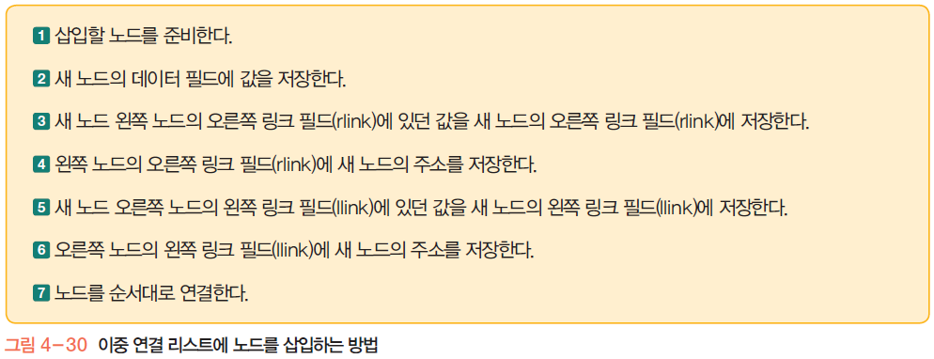
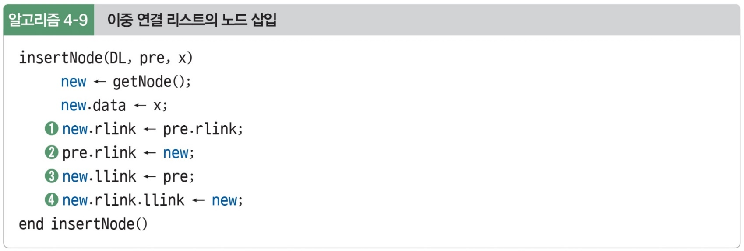
이중 연결 리스트
이중 연결 리스트 알고리즘
이중 연결 리스트에서 노드를 삽입하는 방법

Slide 47
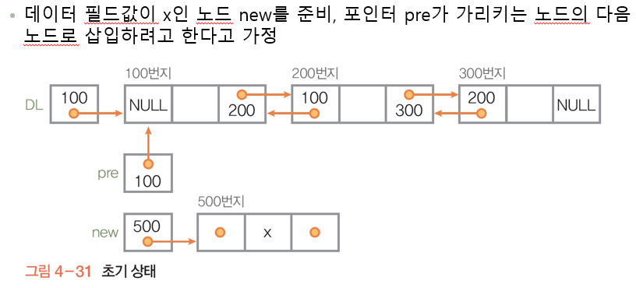
이중 연결 리스트
이중 연결 리스트 알고리즘
이중 연결 리스트에서 노드를 삽입하는 방법

Slide 48
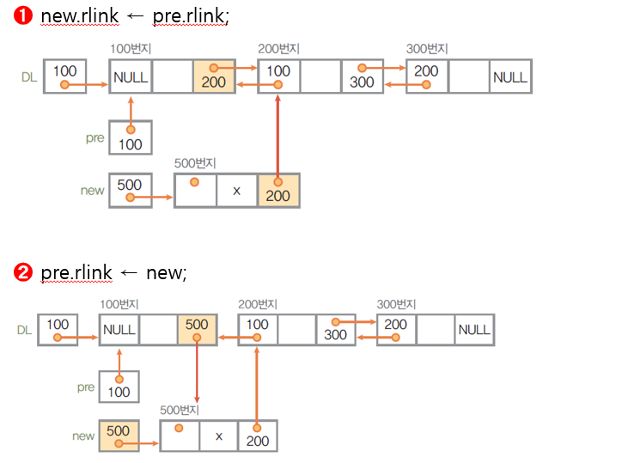
이중 연결 리스트
이중 연결 리스트 알고리즘
이중 연결 리스트에서 노드를 삽입하는 방법

Slide 49
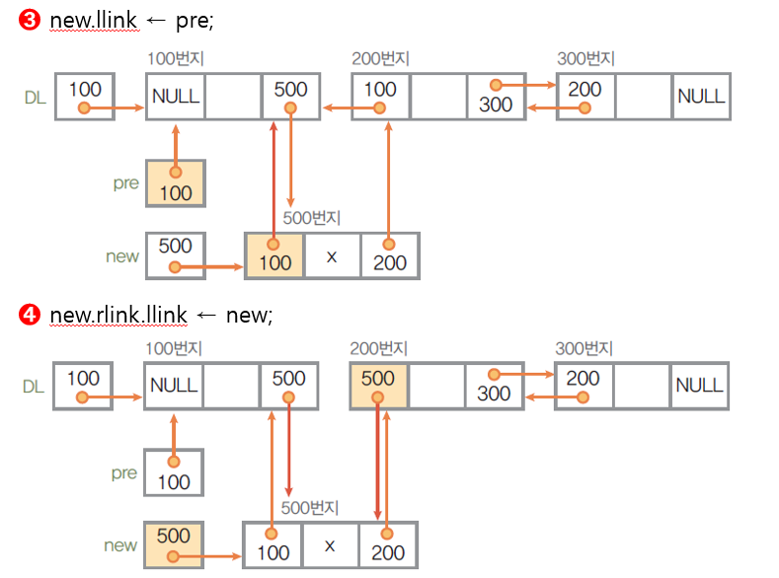
이중 연결 리스트
이중 연결 리스트 알고리즘
이중 연결 리스트에서 노드를 삽입하는 방법

Slide 50
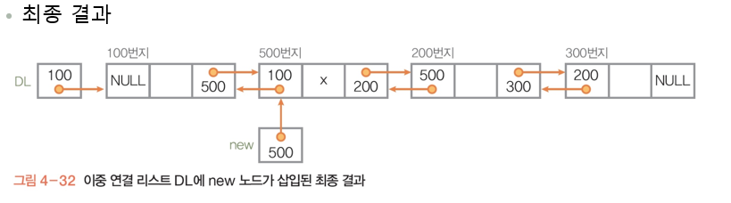
이중 연결 리스트
이중 연결 리스트 알고리즘
이중 연결 리스트에서 노드를 삽입하는 방법

Slide 51
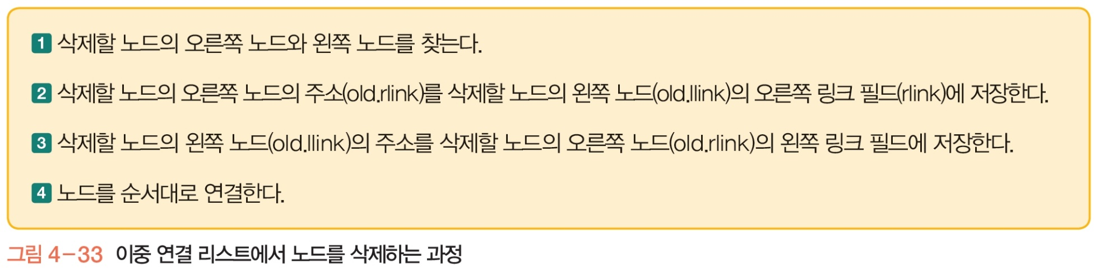
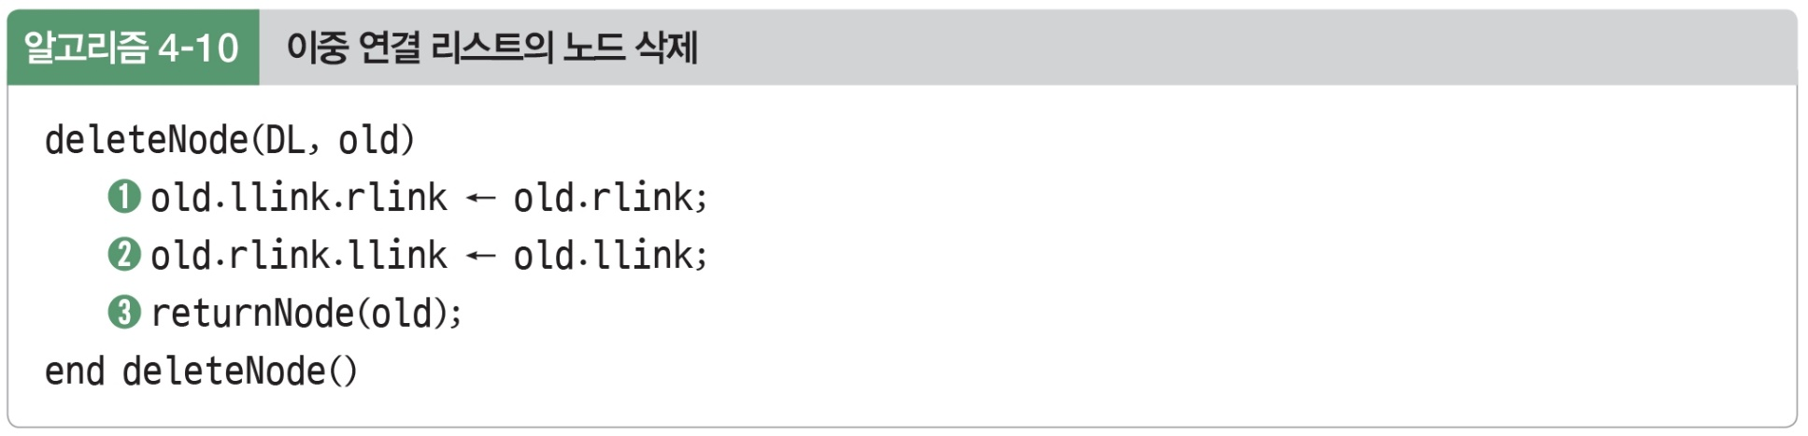
이중 연결 리스트
이중 연결 리스트 알고리즘
이중 연결 리스트에서 노드를 삭제하는 방법

Slide 52
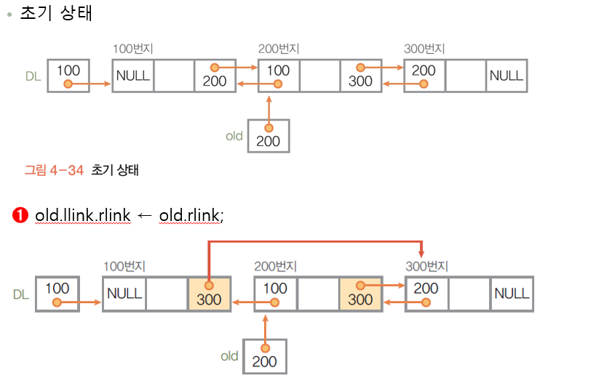
이중 연결 리스트
이중 연결 리스트 알고리즘
이중 연결 리스트에서 노드를 삭제하는 방법

Slide 53
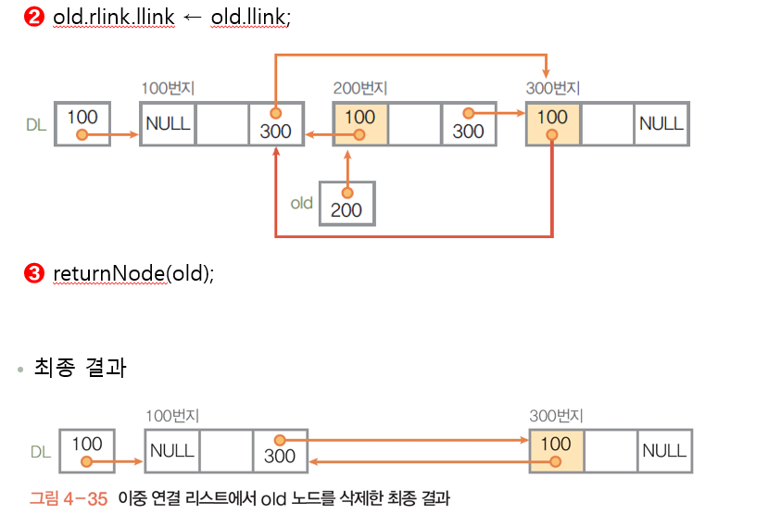
이중 연결 리스트
이중 연결 리스트 알고리즘
이중 연결 리스트에서 노드를 삭제하는 방법

